Slide 1
ВИВЧЕННЯ СОНЯЧНОЇ АКТИВНОСТІ З ВИКОРИСТАННЯМ ІНТЕРНЕТ – РЕСУРСУ
https://www.spaceweatherlive.com/en.html
Роботу виконала: Цонєва Анастасія В’ячеславівна
Учениця 10 класу навчального закладу
ВИНОГРАДІВСЬКИЙ ЛІЦЕЙ ІМЕНІ О.О. БАНЄВА БОЛГРАДСЬКОЇ МІСЬКОЇ РАДИ ОДЕСЬКОЇ ОБЛАСТІ
Одеське територіальне відділення Малої академії наук України
Болградське районне наукове товаривство учнів «Нобель»
Науковий керівник: Панасенко Елла Миколаївна,
Учитель фізики й астрономії
Навчального закладу
ВИНОГРАДІВСЬКОГО ЛІЦЕЮ
ІМЕНІ О.О. БАНЄВА
БОЛГРАДСЬКОЇ МІСЬКОЇ РАДИ
ОДЕСЬКОЇ ОБЛАСТІ

Slide 2
Завдання дослідження: Розрахувати число Вольфа за період
10.09-10.10.2023р. та порівняти сонячну активність з попередніми циклами; розрахувати розміри корональних дір та
порівняти їх з розмірами Землі
Мета: дослідити сонячну активність методами астрономії та за допомогою інструментів мережі Інтернет

Slide 3
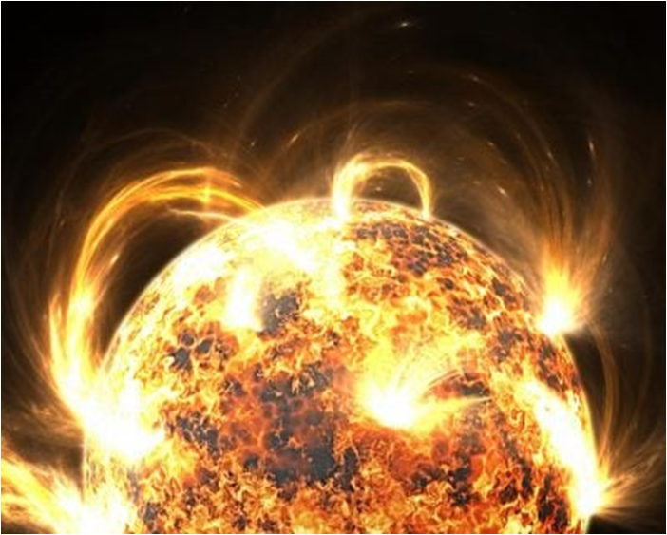
Теорія будови Сонця
Сонце - найближча до Землі зірка середньої величини. Воно, як і усі зорі, — величезна розжарена газова куля. Температура на його поверхні становить: 6000°С, а в центрі — 15\ млн °С.

Slide 4
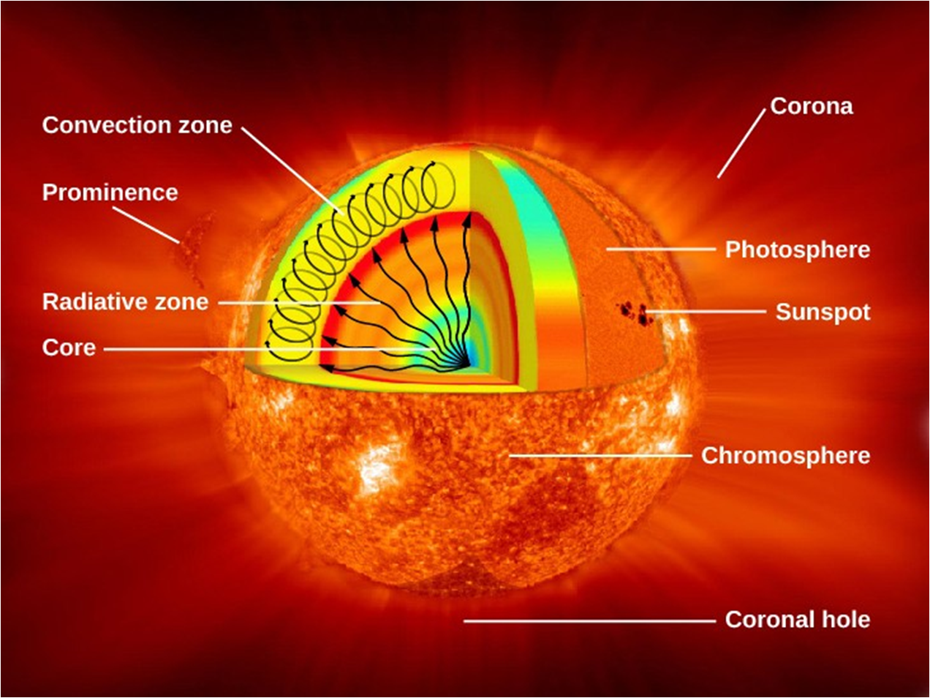
Теорія будови Сонця: стверджує, що воно складається з ядра, радіаційної зони, конвективної зони, фотосфери, хромосфери, сонячної корони.
в
г

Slide 5
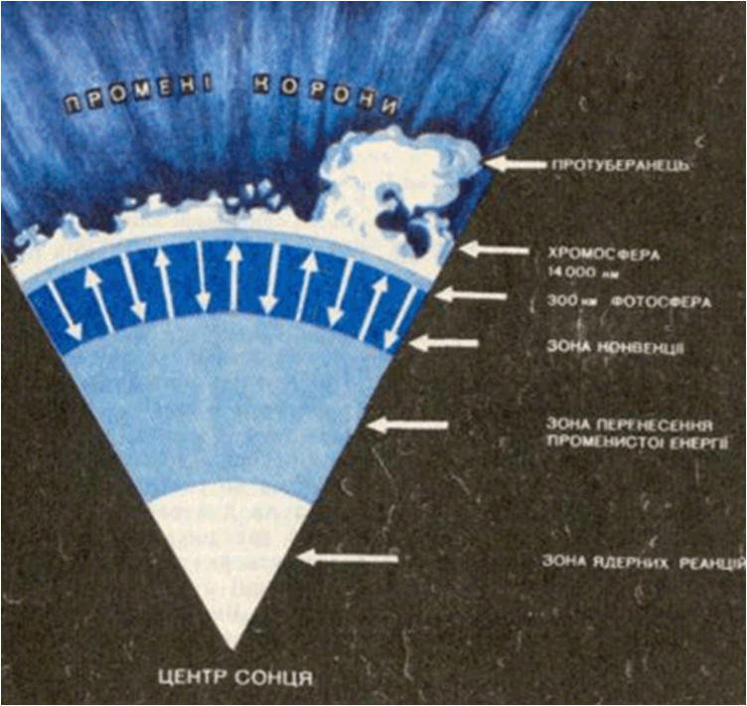
У різних частинах Сонця відбуваються різні процеси, але загалом, усюди відбувається ядерний синтез, коли водень перетворюється на гелій, випускаючи енергію. У ядрі Сонця відбуваються ядерні реакції, де водень злиттям перетворюється на гелій та видає велику кількість енергії.
У радіаційній та конвективній зонах відбуваються процеси передачі цієї енергії від ядра до поверхні Сонця.
Фотосфера — найглибший шар атмосфери Сонця, який випромінює світло. У хромосфері та короні відбуваються викиди енергії, які створюють атмосферні явища, які як сонячні плями та спалахи.
Що відбувається в кожній
частині Сонця?

Slide 6
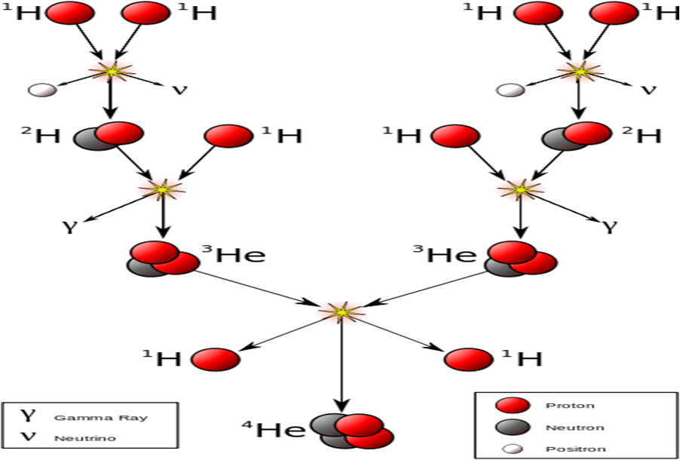
Протон-протонний ланцюжок (водневий цикл) — низка термоядерних реакцій, у яких водень перетворюється на гелій. Даний ланцюжок є основним джерелом енергії зір невеликої маси
(до 1,2 М О), що перебувають на головній послідовності.

Slide 7
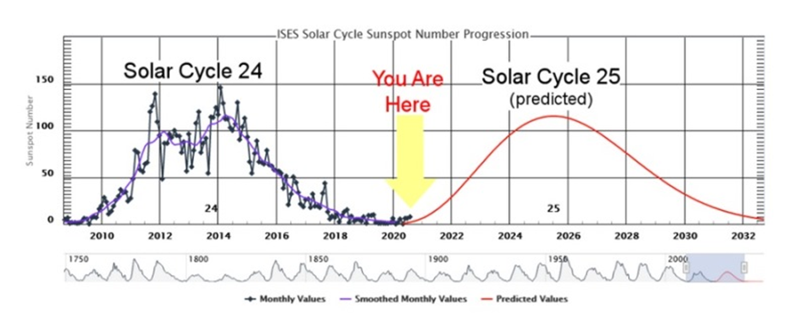
W=10g+f
Сонячна активність проявляється у формі циклів сонячних плям і сонячних вибухів, які зазвичай тривають приблизно 11 років.
Цикли сонячної активності включають періоди збільшення та зменшення кількості сонячних плям та солярних викидів, звичайно тривають приблизно 11 років впливають на клімат та супутні комунікації й системи на Землі.
Сонячна активність і цикли сонячної активності

Slide 8
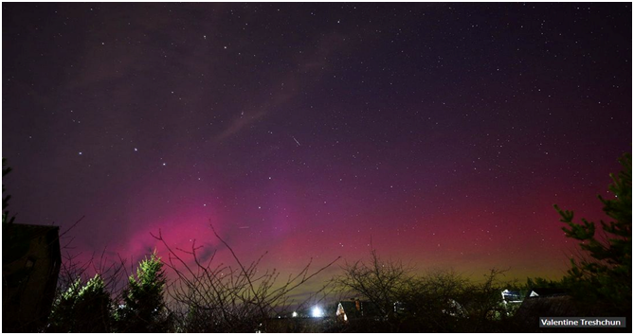
Полярне сяйво
«Аврора», яке спостерігалося в нашій місцевості 05.11.2023 р.

Slide 9
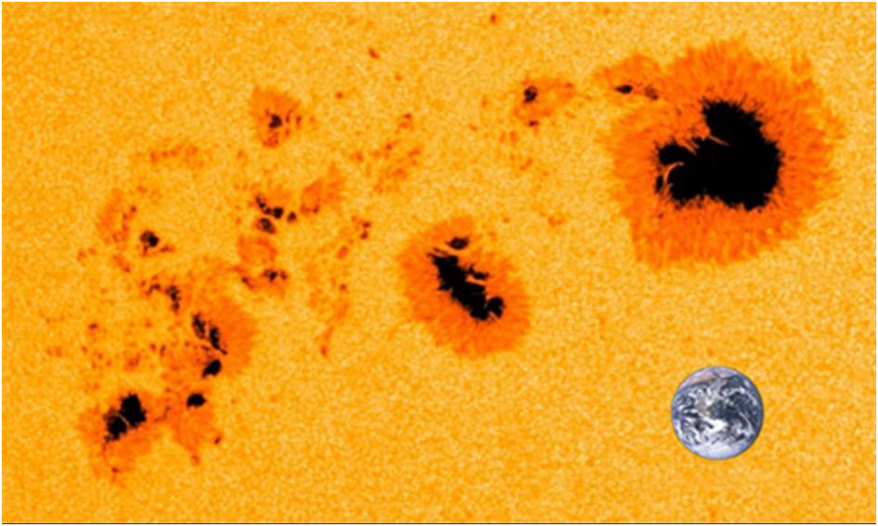
Розрахунок розмірів корональних дір 02.11 групи 13477
Складемо пропорцію
139200км – 168мм
? км - 3мм
Х=139200км*3мм/168мм=24857км – ширина корональної діри
Порівняємо ії з діаметром Землі..
D з. = 6400 км *2= 12800 км
Dд/Dз = 24857км/12800км=2 рази
Радіус Сонця – 69600км, радіус Землі – 6400 км.
d с.=168мм – на фото
d д. = 3мм.
D с. = 69600км*2=139200км

Slide 10
Сонце висвітлює і зігріває нашу планету, без цього було б неможливе життя на ній не тільки людини, але навіть мікроорганізмів. Сонце - головний (хоча і не єдиний) двигун процесів, що відбуваються на Землі. Але не тільки тепло і світло одержує Земля від Сонця. Різні види сонячного випромінювання і потоки часток впливають на її життя.
Використала сайт https://www.spaceweatherlive.com/en.html
проведені спостереження сонячної активності з 10.09 по 10.10.2023р.
Розраховані розміри сонячних плям та корональних дір, зроблений розрахунок числа Вольфа в зазначений період.
Результати дослідження показують, що активність Сонця в порівнянні з попередніми циклами зростає.
Висновки

Slide 11
СПИСОК ВИКОРИСТАНИХ ДЖЕРЕЛ
https://suspilne.media/610573-pivnicne-sajvo-v-ukraini-zmozut-sposterigati-castise-naukovec-poasniv-comu/
https://www.spaceweatherlive.com
Астрономічний енциклопедичний словник / За загальною редакцією І.А. Климишина та А.О. Корсунь. – Львів, 2003.
М. В. Головко, І. П. Крячко Астрономія . Навчальний посібник для профільної школи. м. Київ «КОНВІ ПРІНТ» 2018

